Slide 1
基于设施的移动应用层组播系统构建研究
叶咏佳
2013-7-10

Slide 2
主要内容
概述
相关研究
本文创新点
实验仿真
总结与展望

Slide 3
概述
背景
  移动数据业务近几年来迅速发展，移动用户对在移动数据业务中的流媒体服务的需求更是与日俱增
移动网络
  基于设施的移动网络
  移动自组织网络（MANNET）
    区别：移动端设备之间是否直接进行通信

Slide 4
相关研究
前提
  对于移动环境下应用层组播系统的构建，特别是基于设施的移动移动网络下的应用层组播，目前还没有一个完善的方案，相关的研究主要集中在数据链路层以及网络层。
文献
  文献1-3 是基于设施移动网络组播研究
  文献4-8 是自组织网络组播研究
  文献8-10是NICE协议相关研究
本文
  结合文献内容提出利用NICE协议解决基于设施的移动环境下应用层组播的问题

Slide 5
本文创新点
思想
  利用NICE协议通过建立基于层次结构的组播树，解决基于设施的移动环境下应用层组播系统中节点加入和维护工作
创新点
  提出利用备份父节点方式来解决移动环境下组播节点频繁断开带来的父节点重定向问题，达到快速重定向
  利用oversim框架模拟基于设施的移动网络下应用层组播完成覆盖网络的构建

Slide 6
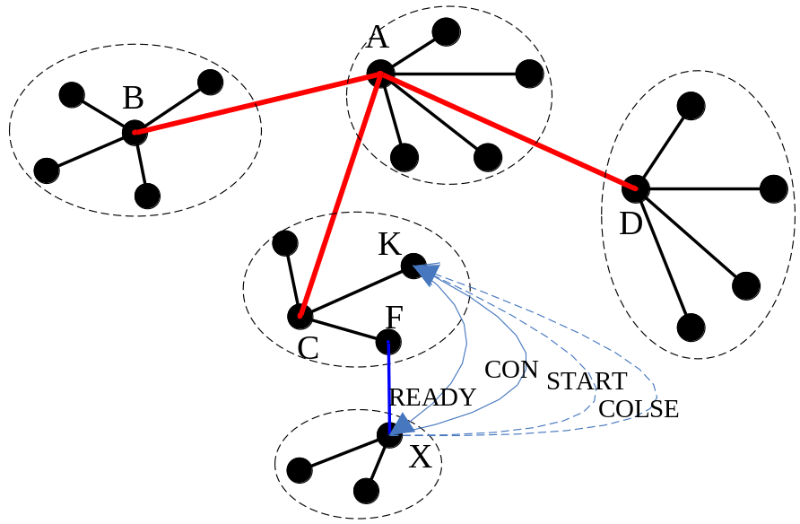
快速重定向
当节点X发现接收来自父节点F的流媒体数据异常，此时节点X主动向所保存的备份父节点K发送CON消息，建立连接。
节点K收到来自节点X发送的CON消息后，发送READY消息返回给节点X，以确认建立连接并等待来自X的数据转发请求。
节点X在等待来自备份父节点K发送的READY消息过程中，若此时来自父节点F的流媒体数据恢复正常，在接受到来自备份父节点K发送的READY消息后，执行4，否则执行5
节点X向备份父节点K发送CLOSE消息，并关闭与备份父节点K建立的连接，算法完成。
节点X向备份父节点K发送START消息，并作好接受来自备份父节点K的流媒体数据的准备。
备份父节点K接受到来自节点X发送的消息后，若接受到的消息是START，则对节点A进行数据转发工作，算法完成，否则执行7。
备份父节点关闭与节点X所建立的连接请求。

Slide 7
实验仿真
仿真环境
  本文采用基于OMNET++网络仿真环境的OVERSIM覆盖网络仿真框架来进行模拟仿真
  仿真底层网络模型为INET网络模型
  覆盖网络层协议为改进的NICE协议
  业务层所用的是ALMTest来模拟流媒体数据的发送与接收。

Slide 8
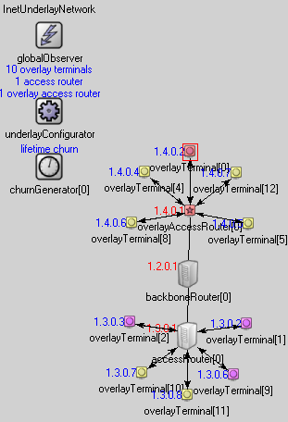
基于设施移动环境模拟
overlayTerminal表示移动终端，backboneRouter表示骨干网路由，overlayAccessRouter、accessRouter表示接入路由 ，代表不同的移动基站。
可以看出，终端节点通过移动基站进行通讯，以及所形成的真实物理拓扑结构。

Slide 9
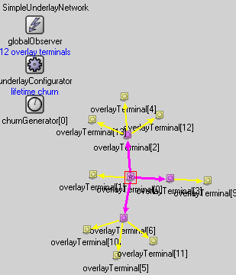
覆盖网络拓扑结构
根据上面所述的真实物理拓扑结构，运行本文所提出的组播树构建算法，生成如图所示的逻辑拓扑结构

Slide 10
总结与展望
本文就目前移动环境下构建应用层组播系统的方案进行了一定的分析，提出了一种基于设施的移动应用层组播系统组播树的构建方案。
下一步的工作，将对组播树稳定性算法进行更好地改进，使得组播系统能获取更好的服务。

Slide 11
谢 谢

